Slide 1

自我介紹
(NIZIMA LIVE)
Notes:
今天來跟大家進行簡單的自我介紹

Slide 2
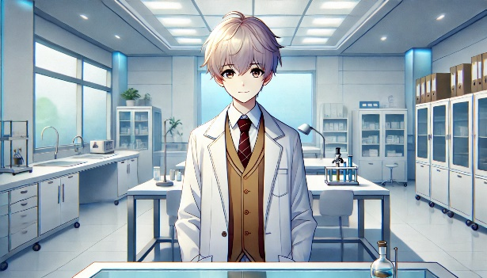
目 標
Notes:
哈囉~我是小白，一名立志成為法醫的醫學院學生。我的綽號來自於我一頭白髮。

Slide 3
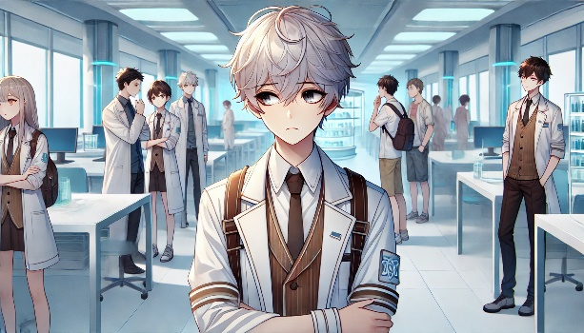
阻 礙
Notes:
雖然身高不高，常常被同學瞧不起，也沒有人願意和我一起進行實驗，但我從未放棄過我的夢想。

Slide 4
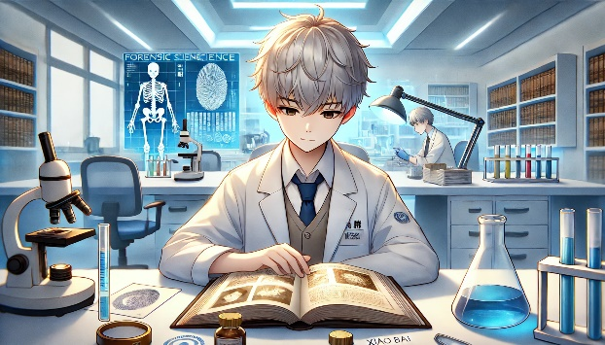
努 力
Notes:
面對孤獨，我努力自學，研究各種書籍，甚至自己進行實驗。雖然這些努力並不容易，但我始終相信，知識是最強的武器。某天，我在實驗室裡發現了一個關鍵的線索，這個發現讓我倍感振奮。

Slide 5
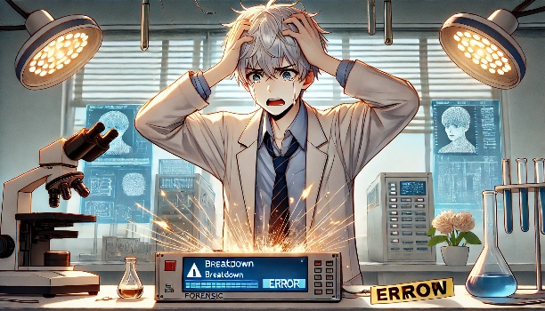
意 外
Notes:
然而，意外發生了——我的實驗器材因故障而損壞，讓我一度絕望。

Slide 6
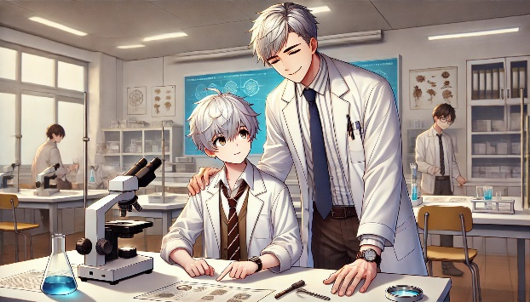
轉 彎
Notes:
就在我考慮放棄的時候，我遇到了一位熱心的教授，他願意指導我，讓我重新燃起了希望。
透過他的幫助，我不僅修復了實驗器材，還將我的研究推向新的高峰。

Slide 7
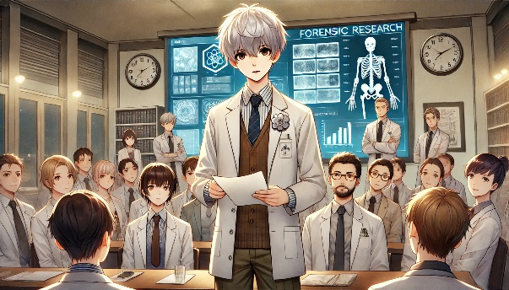
結 果
Notes:
最終，我成功地完成了一個重要的法醫案例，得到了同學們的認可。這讓我意識到，堅持和努力總會帶來意想不到的轉機。

Slide 8

結 局
Notes:
現在，我的夢想依然在路上，未來還有更多的挑戰等著我，但我相信，勇敢追尋才能創造自己的故事。

